Slide 1

n-tier
Hybrid Computing
AI Logic
AI Logic
Agent
query
Translate
Processor
Storage
Processor
Storage
result
Hi-Def
Image
Image Analysis
Hi-Def
Image
Image Analysis

Slide 2

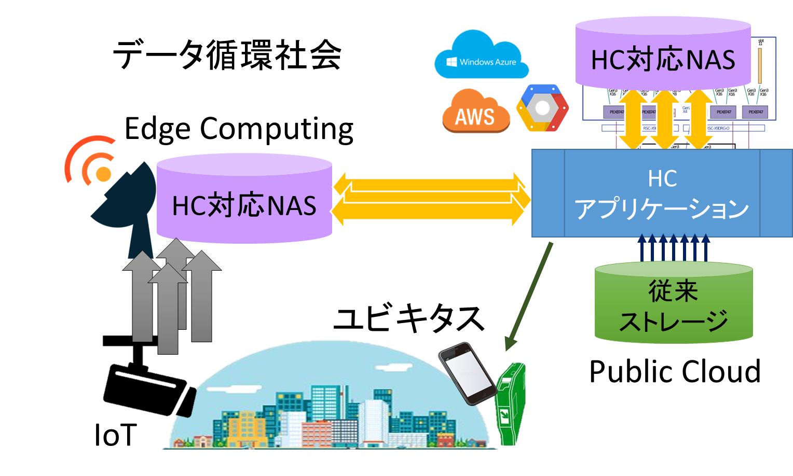

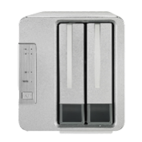
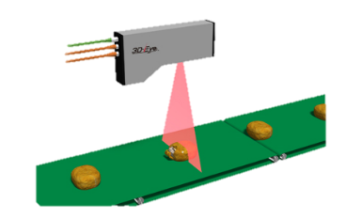
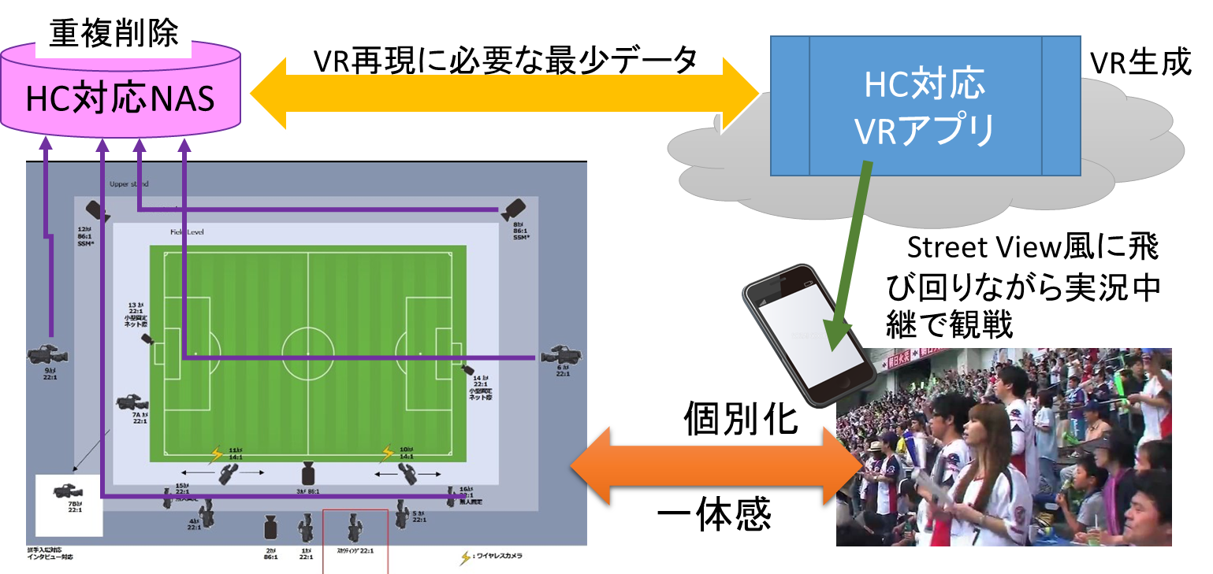
ITでリモートサポート
知能化工場
現場は品管に専念
安心・安全
徘徊老人など行方不明者の探索のため、カメラに写ったすべての人の特徴量をクラウドで保存する事は プライバシーの問題がある
HCならばカメラの生データを解析せずに保存し、行方不明者だけを必要時に後から検索できる
ラインをクラウド画像認識で監視しながら、ネットワークの距離にかかわらないリアルタイム性を両立
システム
インテグレーター
品質管理
画像解析
AI ロジック
PROXY
STUB
HC対応
ストレージ
新しい解析ロジックを提案
スマートストア
VRビデオ中継
Amazon Go などの店舗はカメラの画像認識をクラウドで行う事で実現している。数店舗ならば実現可能だが、大手スーパーならば一店舗カメラ1000台ほどになり、それが数万店舗になるとクラウドがオーバーフローする。HCならばクラウドで画像認識するアプリケーションは同じままで、大量データ処理だけを店舗内に分散演算するので数万店舗でも対応可能
また、認識された画像情報はクラウドにアップロードされないためプライバシー問題も回避可能
HC Proxy
HC Stub

Slide 3
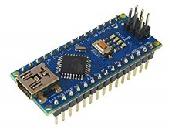
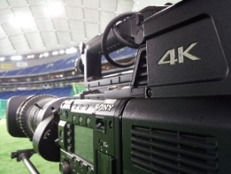
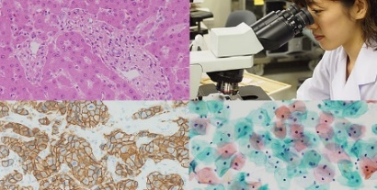
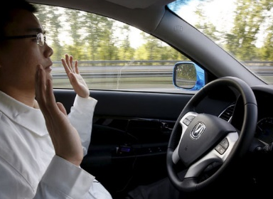
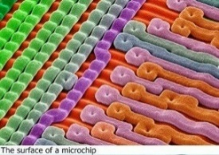
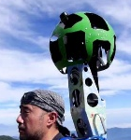
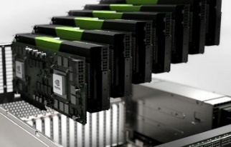
教師による学習
推論エンジン
テラ ～ ペタ級
の元データ
推論処理は
軽量・リアルタイム
キロ級の
推論データ

